Slide 1
义务教育人教版六年级下册
第3单元 圆柱与圆锥
1.圆 柱
第 1 课时
圆柱的认识（1）

Slide 2

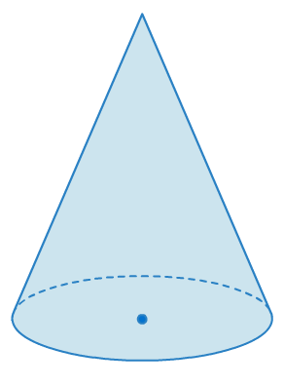
复习导入
请把下列图形进行分类。
www.youyi100.com

Slide 3
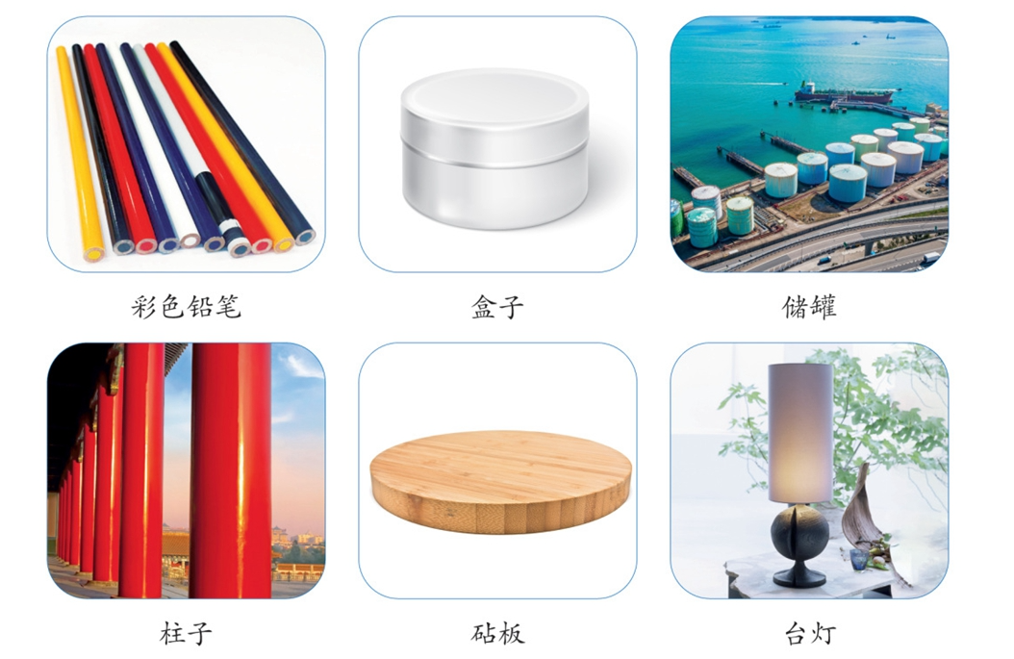
探究新知
www.youyi100.com
上面这些物体的形状有什么共同点？

Slide 4
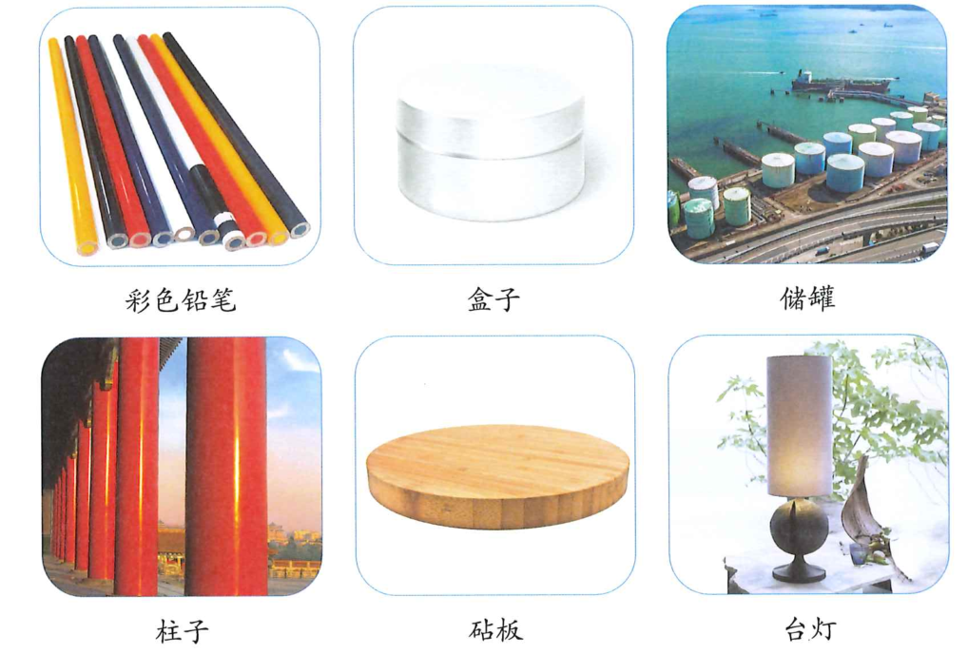
www.youyi100.com
上面这些物体的形状都是圆柱体，简称圆柱。

Slide 5

在生活中，你还见过哪些圆柱形的物体？

Slide 6

1
观察一个圆柱形的物体，看一看它是由哪几部分组成的，有什么特征。
底面
圆柱的底面都是圆，并且大小一样。
侧面
圆柱的侧面是曲面。
底面

Slide 7
哪个圆柱比较高？为什么？
底面
底面
侧面
高
侧面
高
底面
底面
圆柱的两个底面之间的距离叫作高。
圆柱有无数条高。

Slide 8


动手操作：
把一张长方形的硬纸贴在木棒上，快速转动木棒，看看转出来的是什么形状。
转起来像一个圆柱。

Slide 9
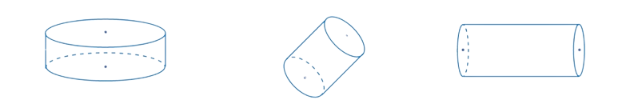
巩固运用
（教材P17 做一做T1）
1.标明下面圆柱的底面、侧面和高。
底面
底面
高
高
高
www.youyi100.com
侧面
底面
底面
侧面
底面
底面
侧面

Slide 10
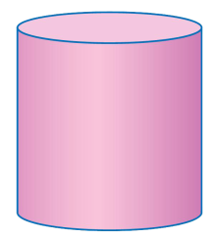
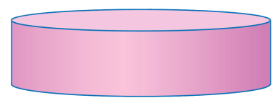
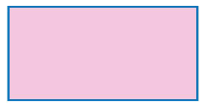
（教材P17 做一做T2）
2.转动长方形ABCD，生成右面的两个圆柱。说一说它们分别是以长方形的哪条边为轴旋转而成的，底面半径和高分别是多少。
A
D
1cm
B
2cm
C
（1）
（2）
www.youyi100.com
（1）以长方形1cm的边为轴旋转而成的，底面半径是2cm，高是1cm。
（2）以长方形2cm的边为轴旋转而成的，底面半径是1cm，高是2cm。

Slide 11
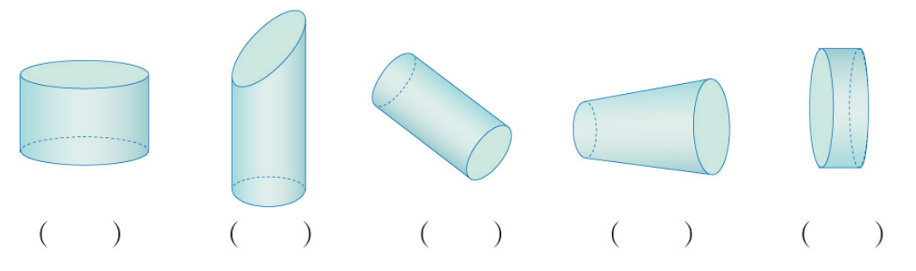
（教材P19 练习三T1）
3.下面哪些图形是圆柱？在（ ）里画“√”。
√
√
√

Slide 12
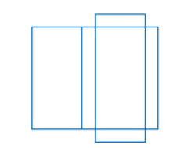
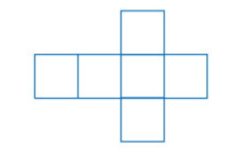
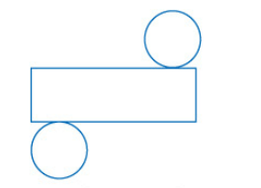
（教材P19 练习三T2）
4.折一折或卷一卷，想一想：能得到什么立体图形？
写在（ ）里。
（ ）
长方体
（ ）
圆柱
正方体
（ ）

Slide 13
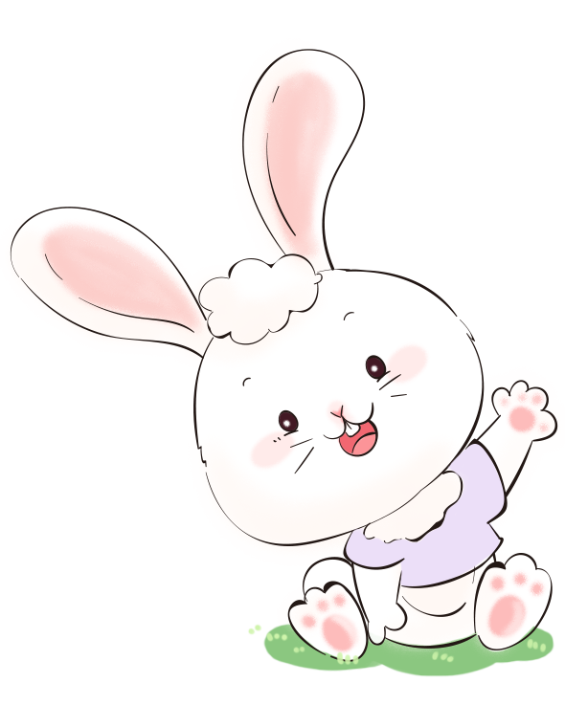
课堂总结
通过这节课的学习，你有什么收获?
www.youyi100.com

Slide 14
课后作业
1.从课后习题中选取；
2.完成本课时的习题。
www.youyi100.com

